Slide 1
Презентация
к уроку обучения грамоте
Буквы е, ё, ю, я
после букв гласных
Выполнила Ершова Н.И.,
учитель Акбулакской СОШ №3

Slide 2
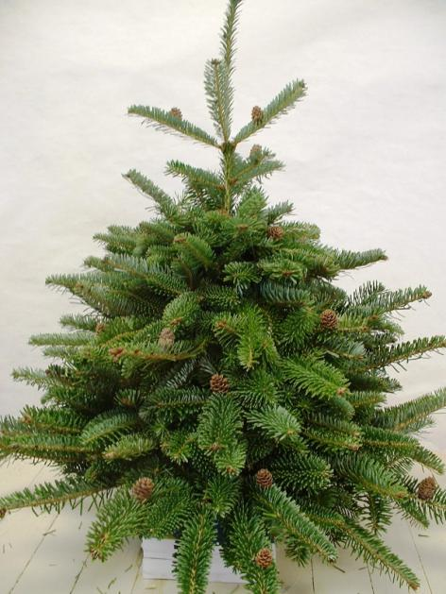
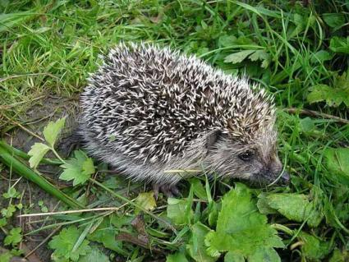
лёд
ёлка
ёж
ёжик

Slide 3
ё
е
ю
я

Slide 4
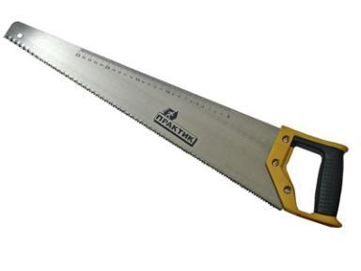
Железная сестрица
Зубаста и остра.
Её и клён боится,
И тополь, и сосна.
железная

Slide 5
Буквы е, ё, ю, я
после букв гласных
поёт
железная

Slide 6
ё
ё
е
ю
я
е
ю
я

Slide 7
рисую
читаем
считают

Slide 8
?
моя моё

Slide 9
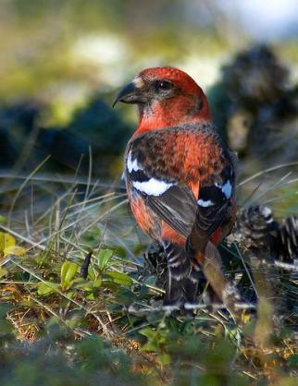
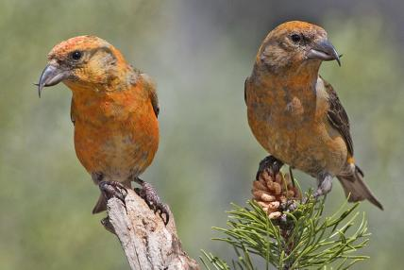
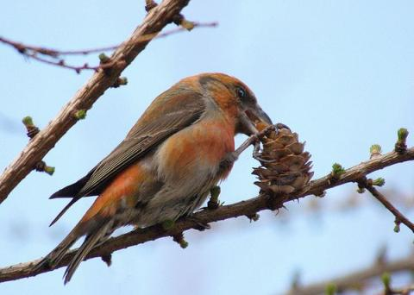
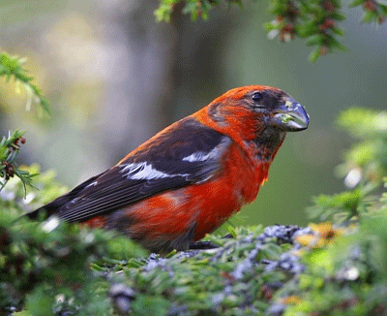

Slide 10
появились на ели
уютно сильные
пуховая одеяльце
греет баюкает
поёт

Slide 11
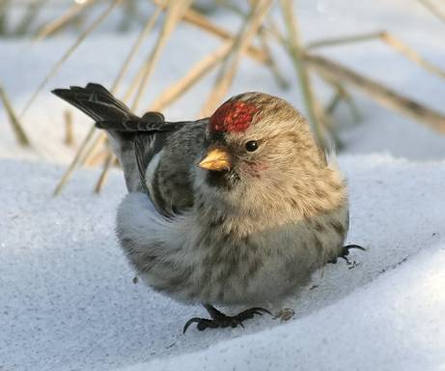
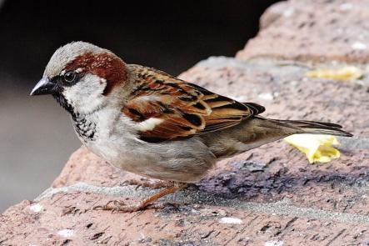

Slide 12
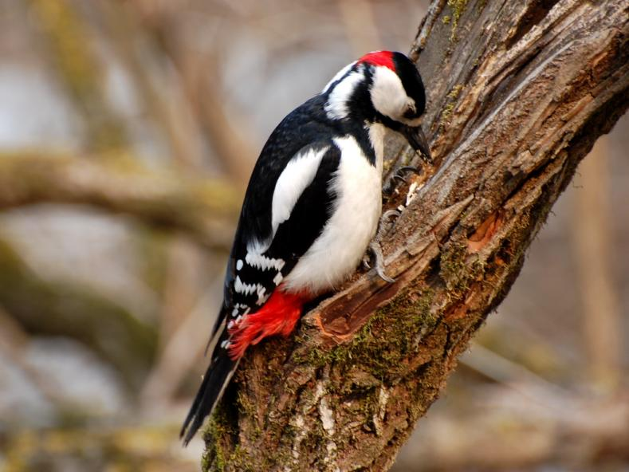
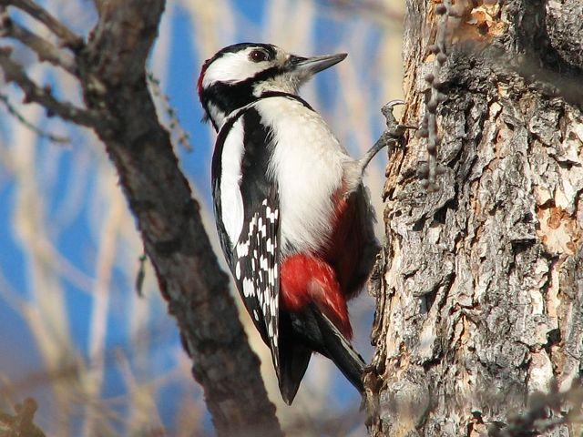

Slide 13
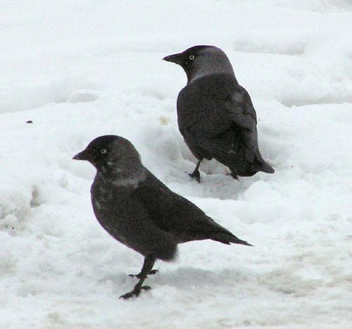

Slide 14
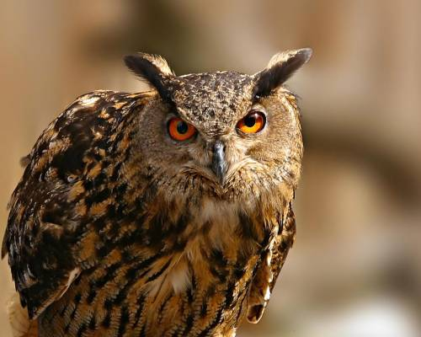
сова

Slide 15
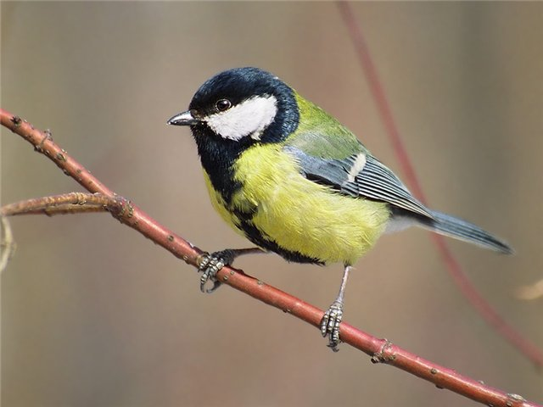

Slide 16
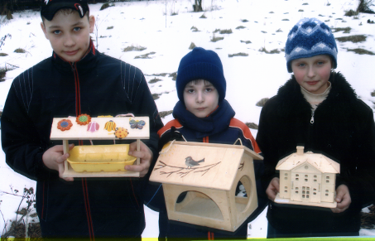
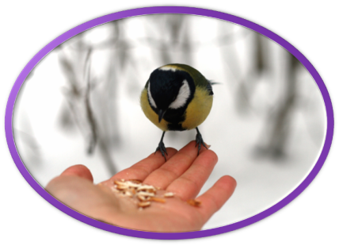
А ведь в нашем сердце есть
И для птиц тепло.

Slide 17
Огурцы
Малыши
Раки
Дети
Волки
Щуки
играют в прятки.
растут на грядке.
в цирк бегут ватагой.
дремлют под корягой.
плавают по дну.
воют на луну.

